Slide 1


Slide 2


Slide 3
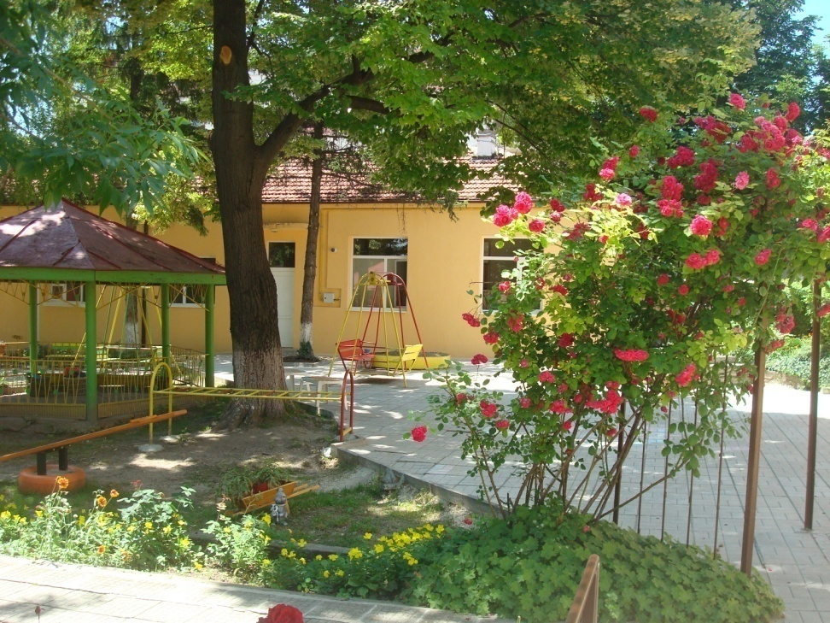
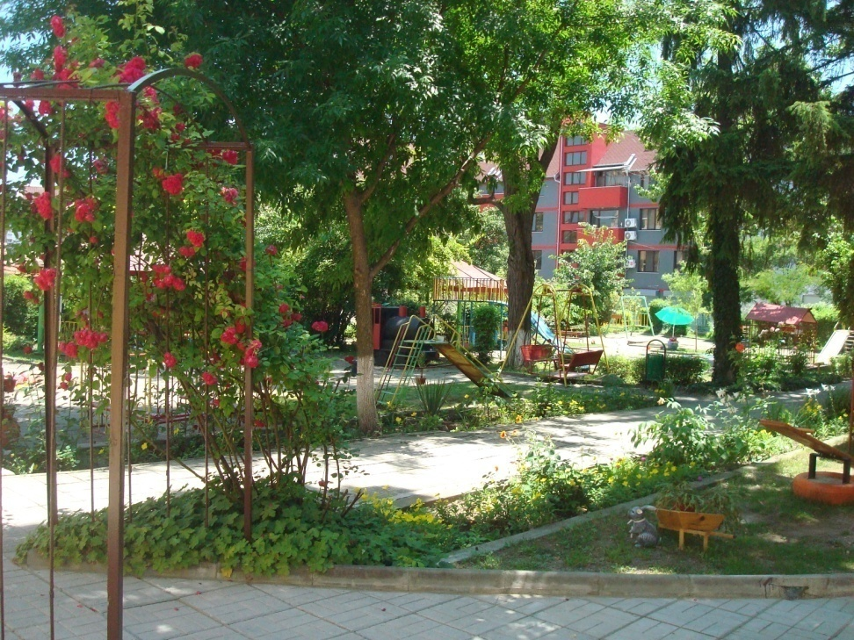

Slide 4
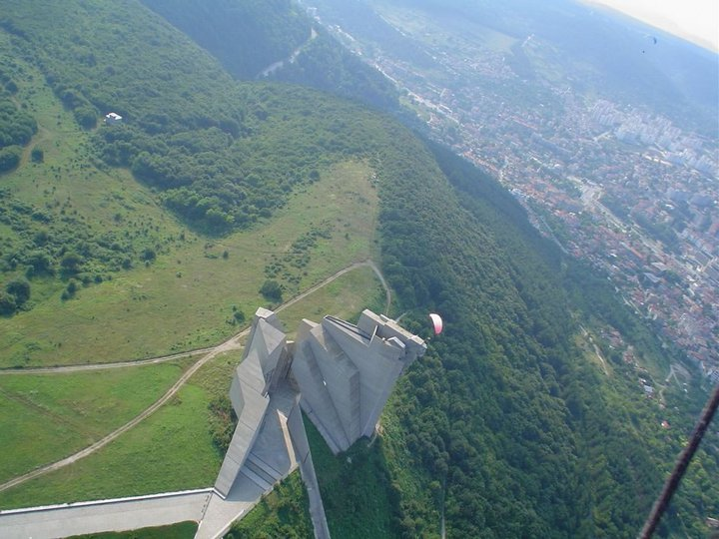

Slide 5
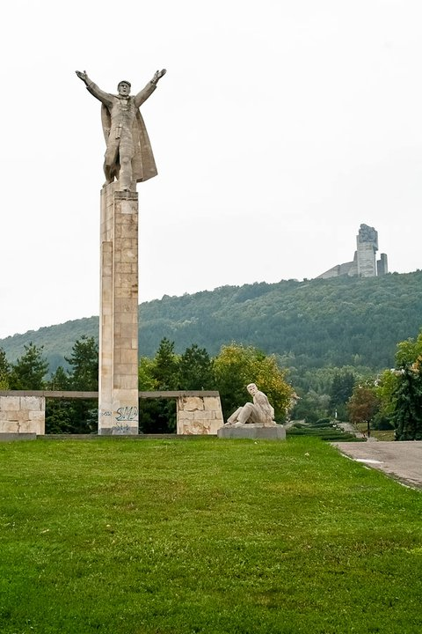

Slide 6
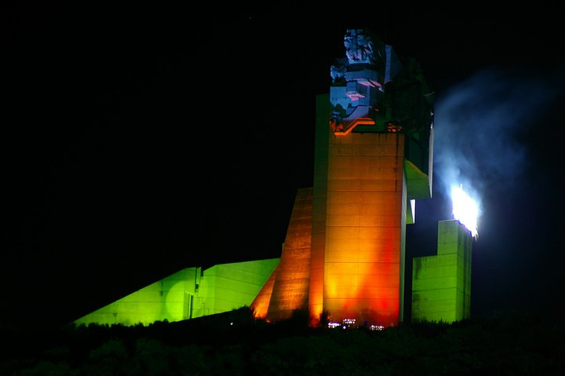

Slide 7
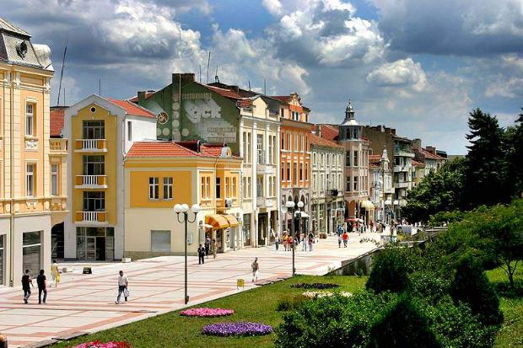

Slide 8
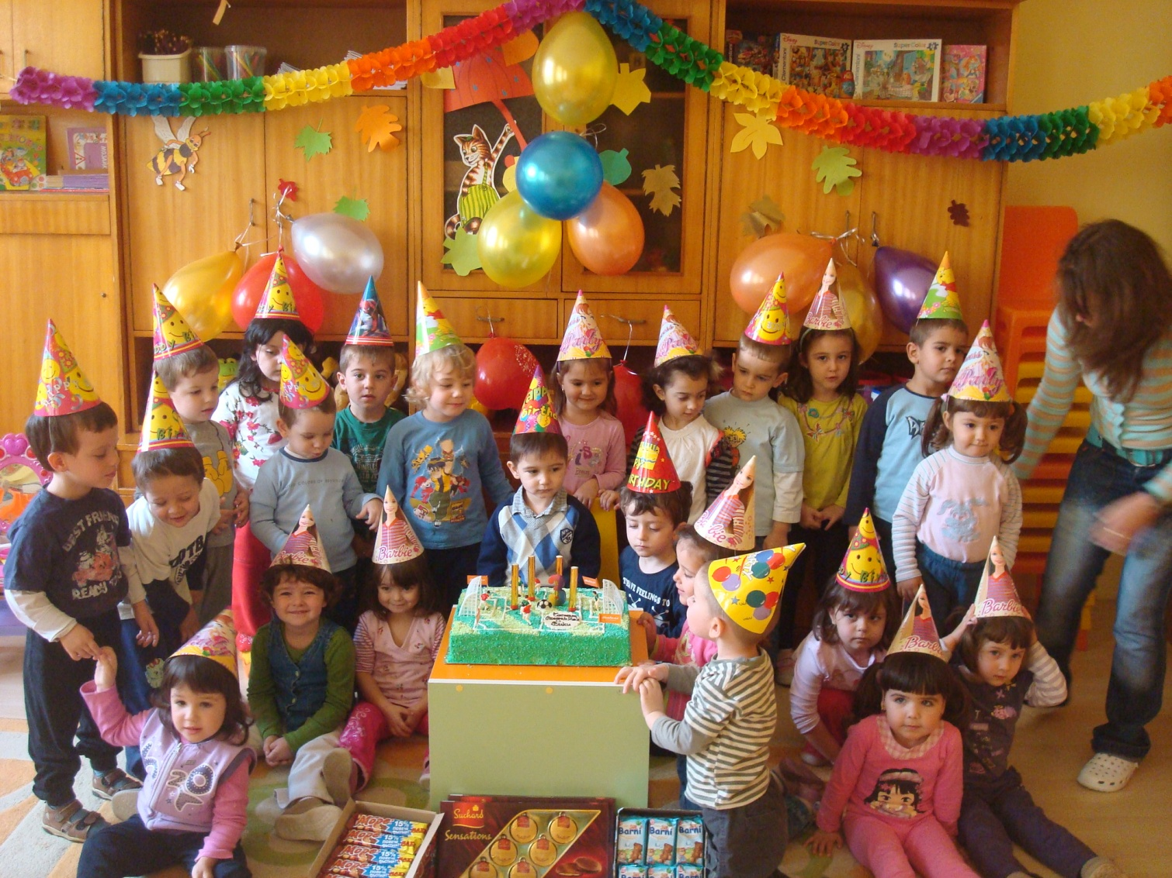
При нас винаги е весело …

Slide 9
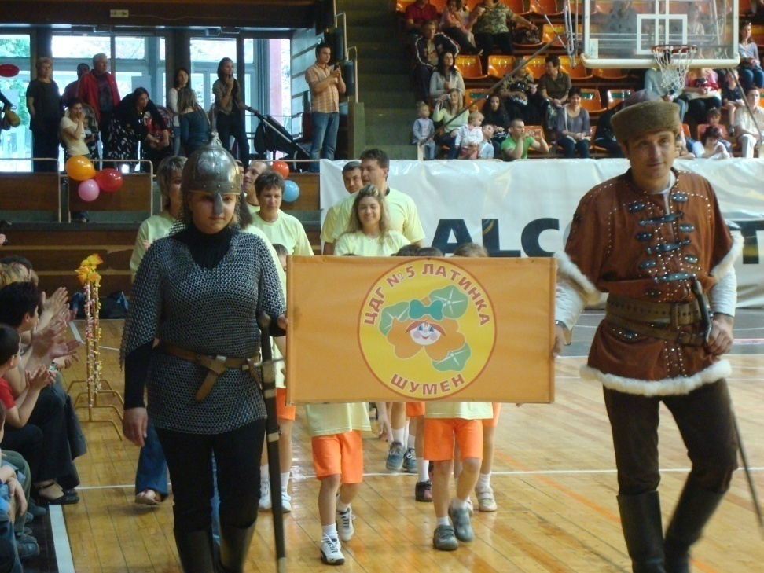
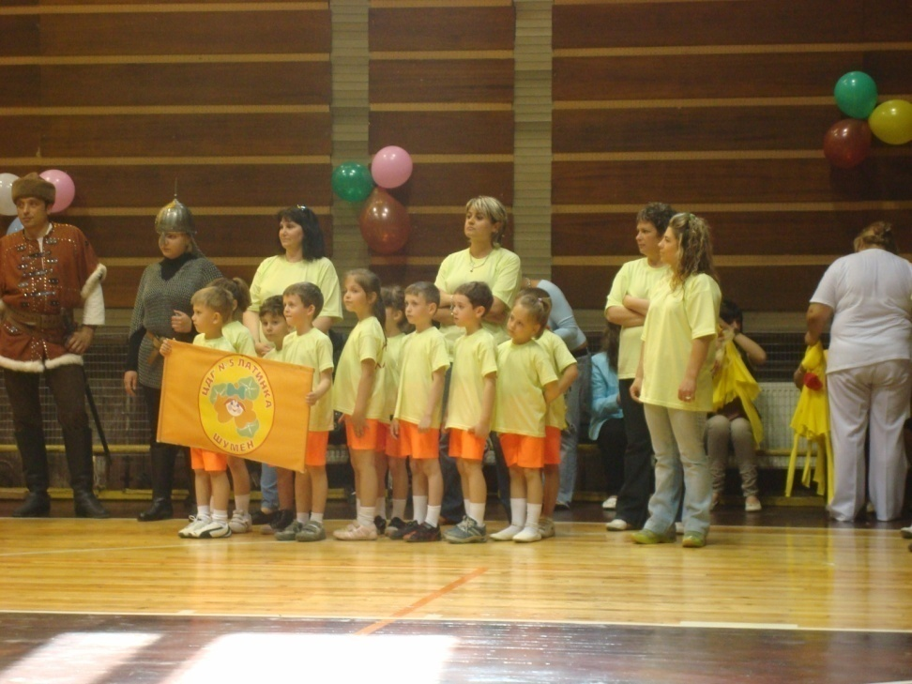
БЪРЗИ, СМЕЛИ, СРЪЧНИ !

Slide 10
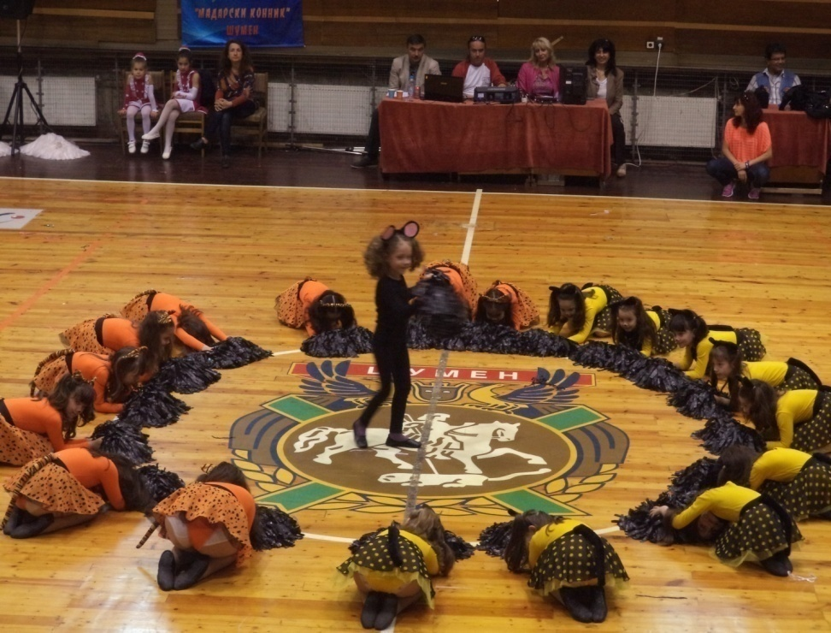
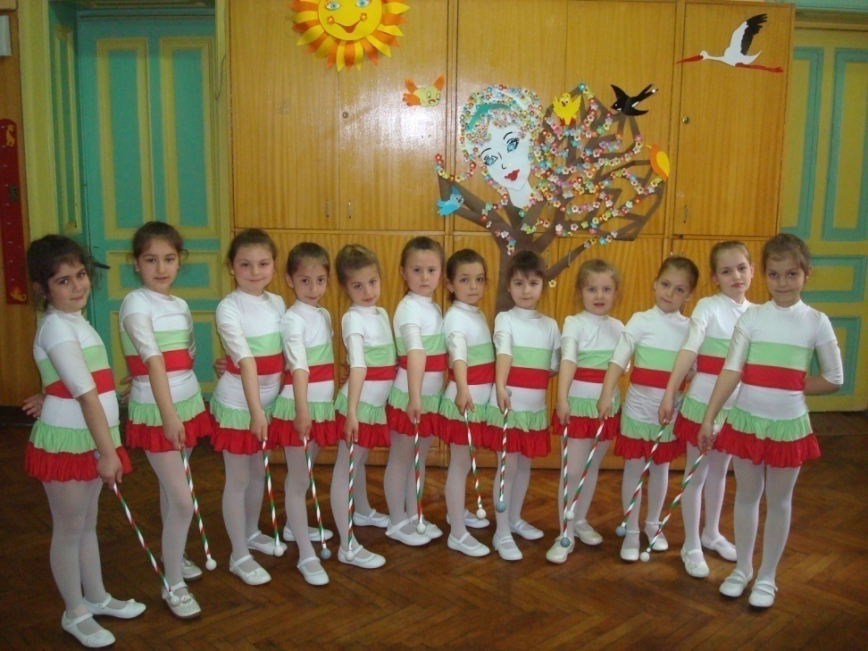
И С ПОМПОНИ, И С БАТОНИ СМЕ ВСЕ ТАКА ЧАРОВНИ

Slide 11
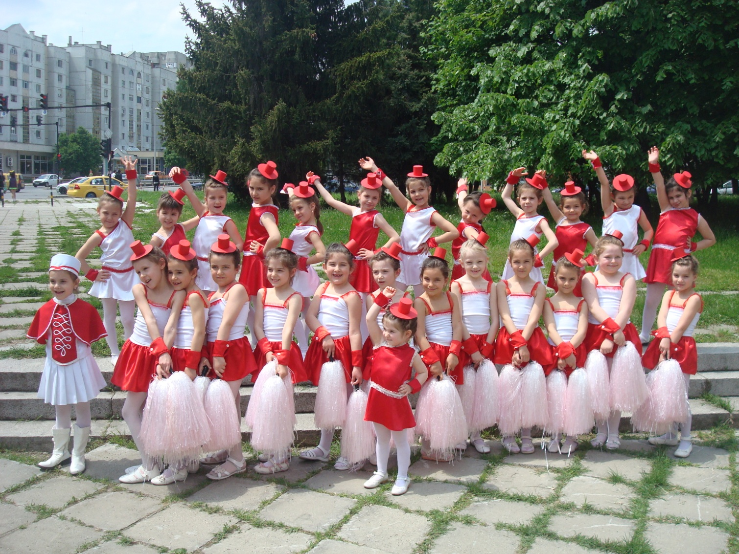

Slide 12
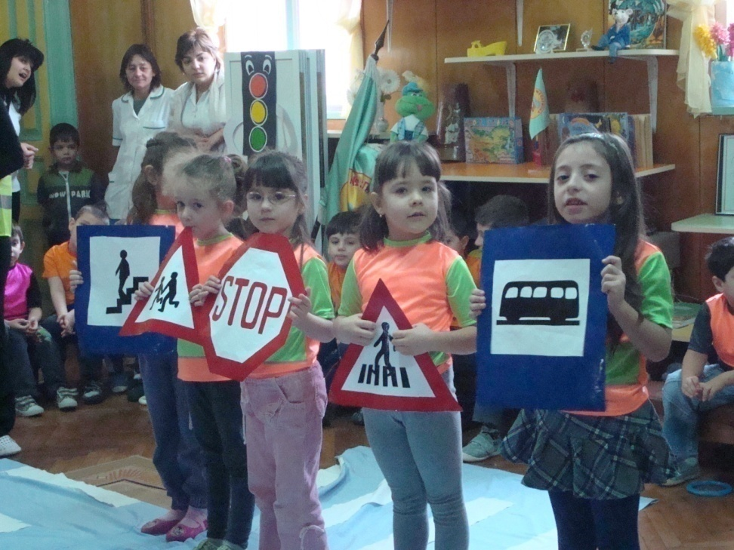
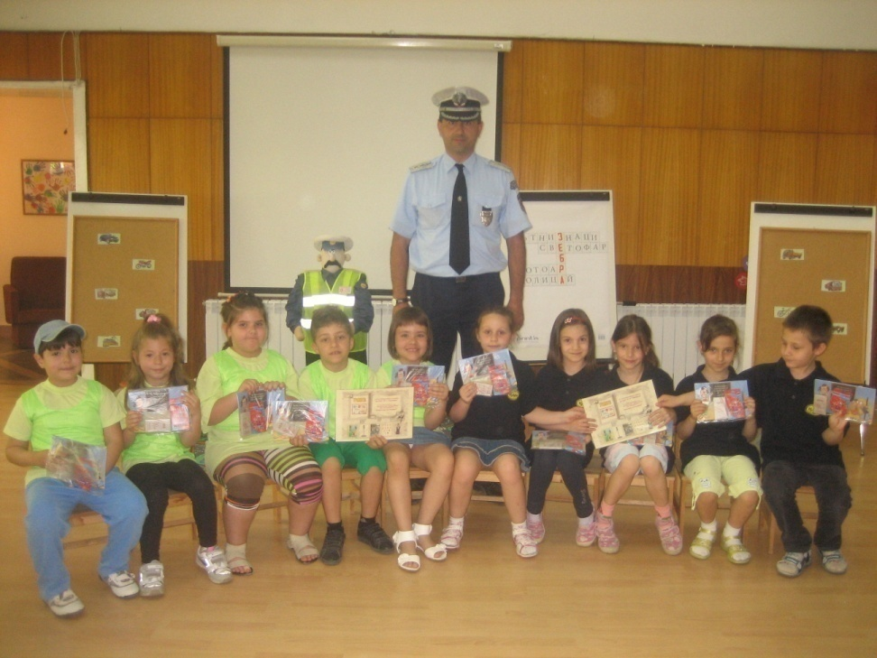
НАШИТЕ МАЛКИ ПЕШЕХОДЦИ ИЗНЕНАДАХА ПРИЯТНО ДОРИ И ЧИЧКО ПОЛИЦАЙ

Slide 13
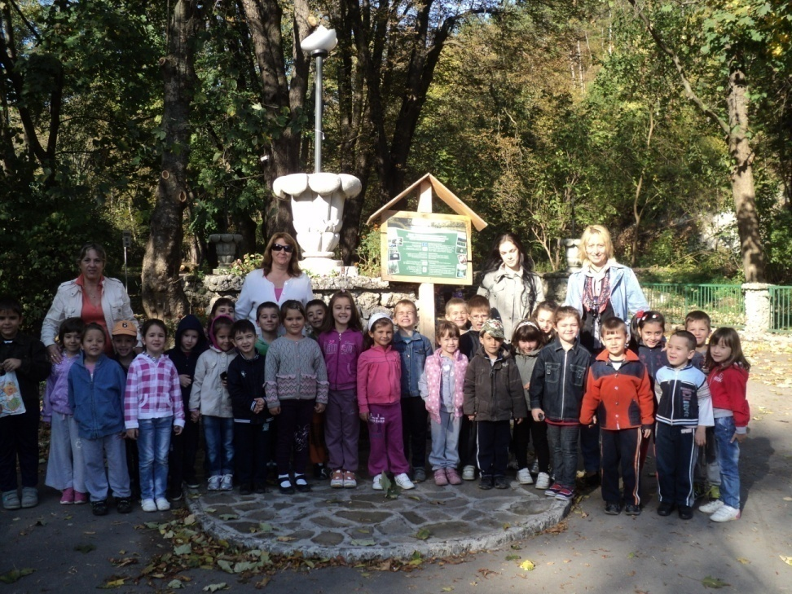
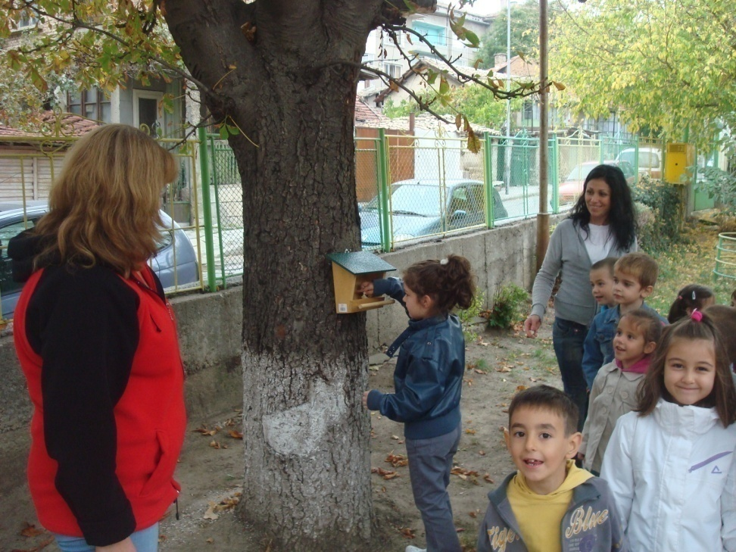
ОБИЧАМЕ И ПАЗИМ ПРИРОДАТА И СЕ ГРИЖИМ С ЛЮБОВ ЗА НЕЙНИТЕ ОБИТАТЕЛИ

Slide 14
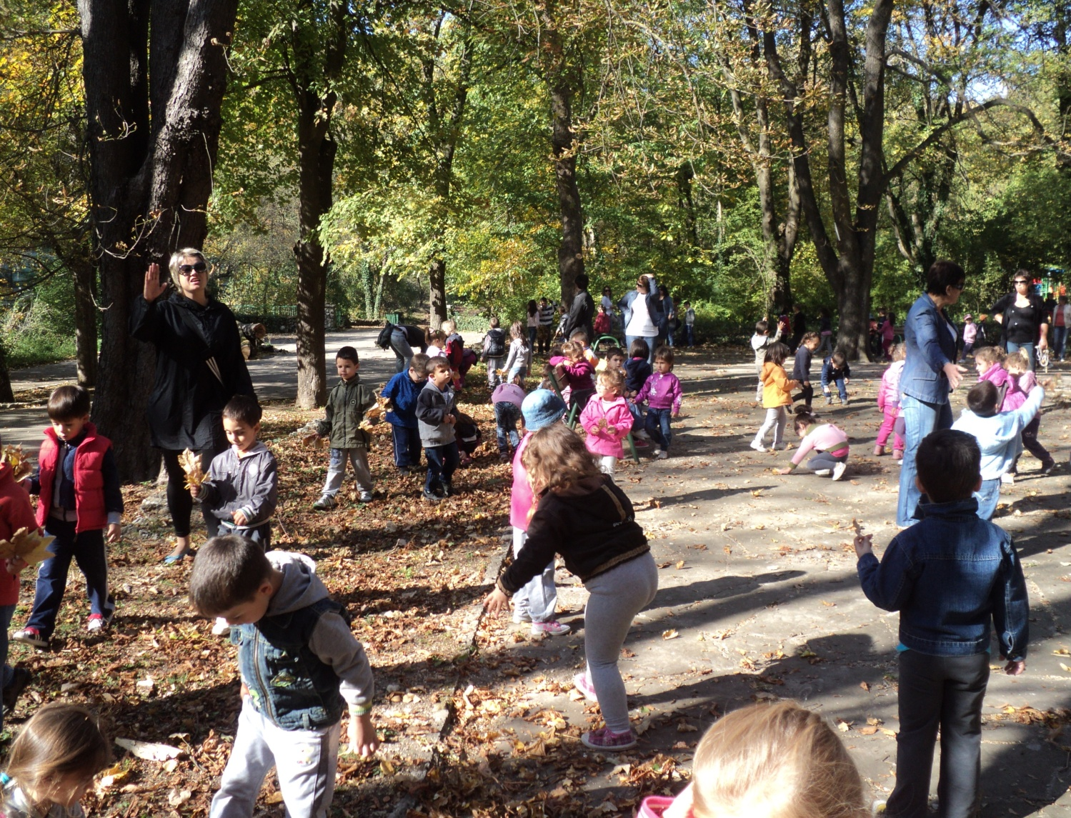

Slide 15
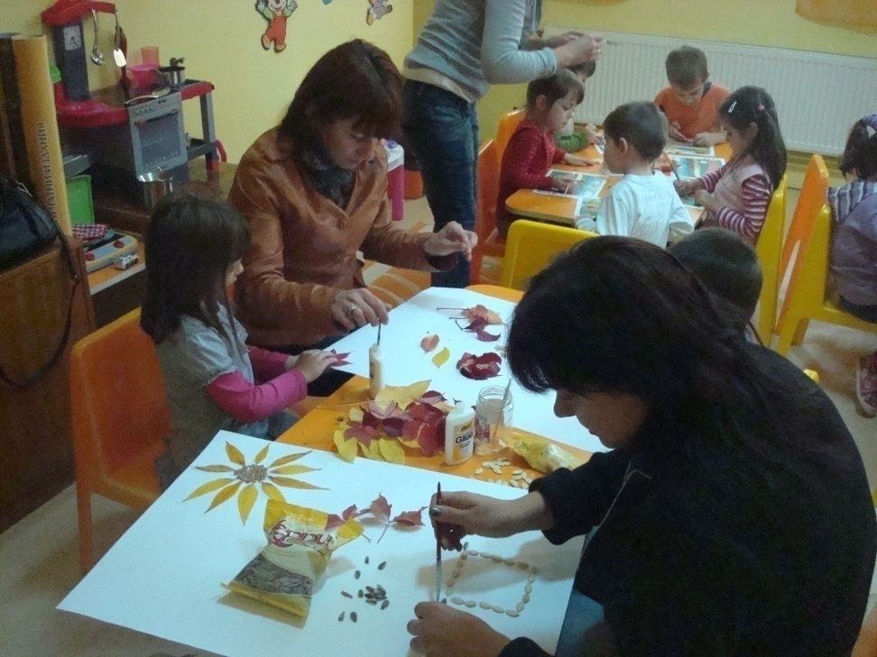
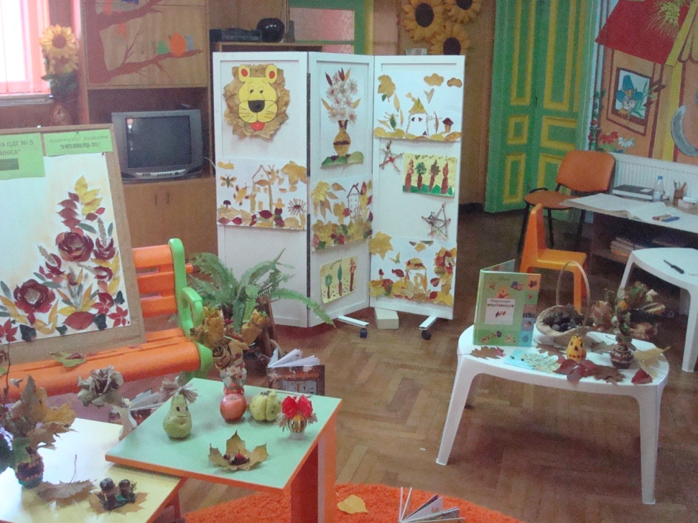
ЗЛАТНА ЕСЕН ПРЕТВОРЕНА ОТ ЗЛАТНИТЕ РЪЦЕ НА РОДИТЕЛИТЕ И МАЛКИТЕ ЛАТИНКИ

Slide 16
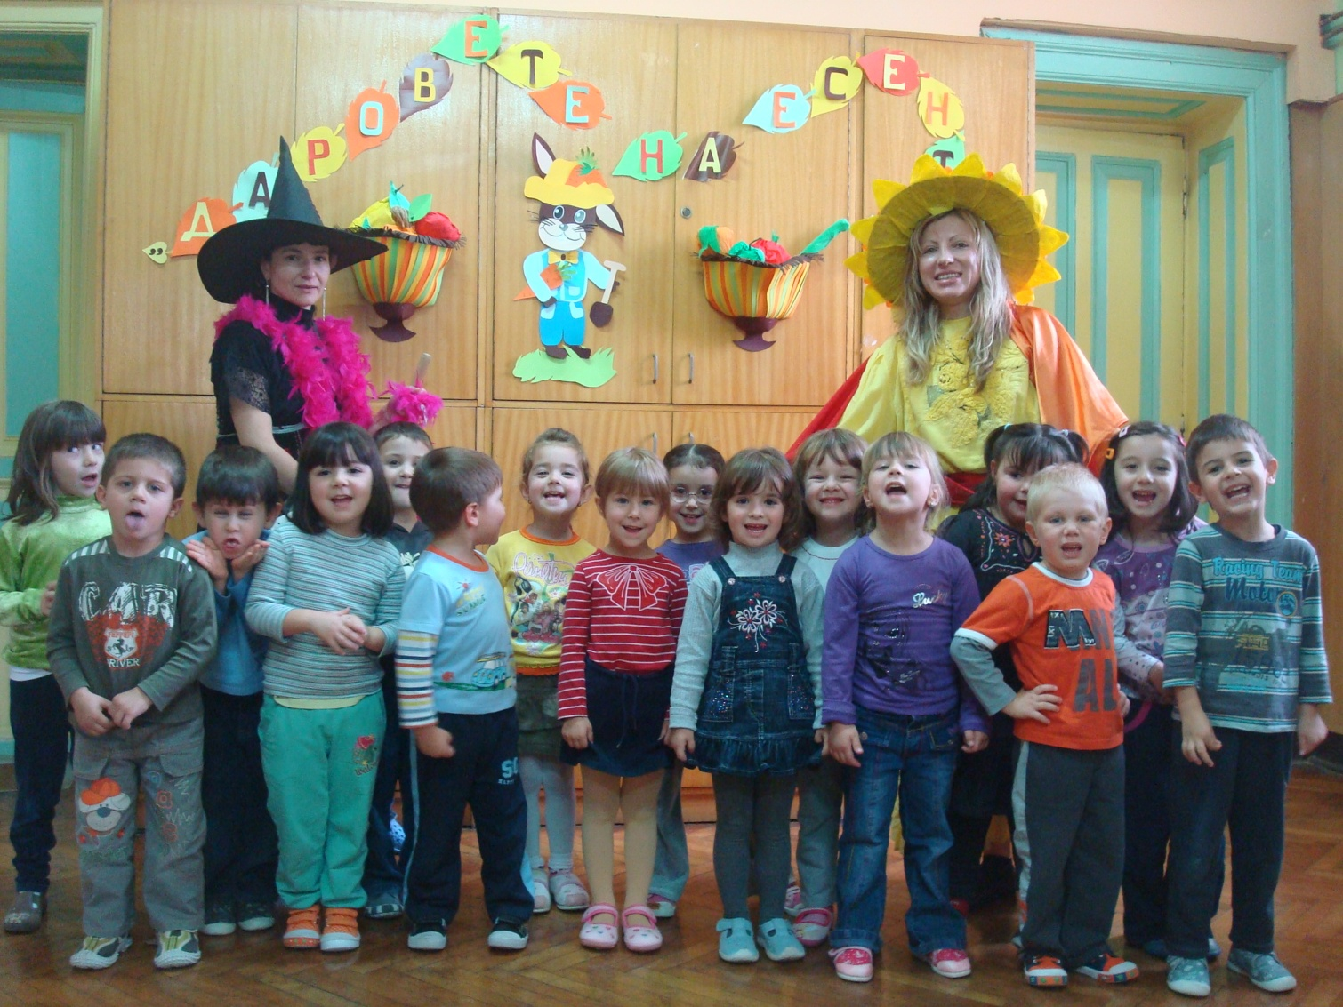

Slide 17
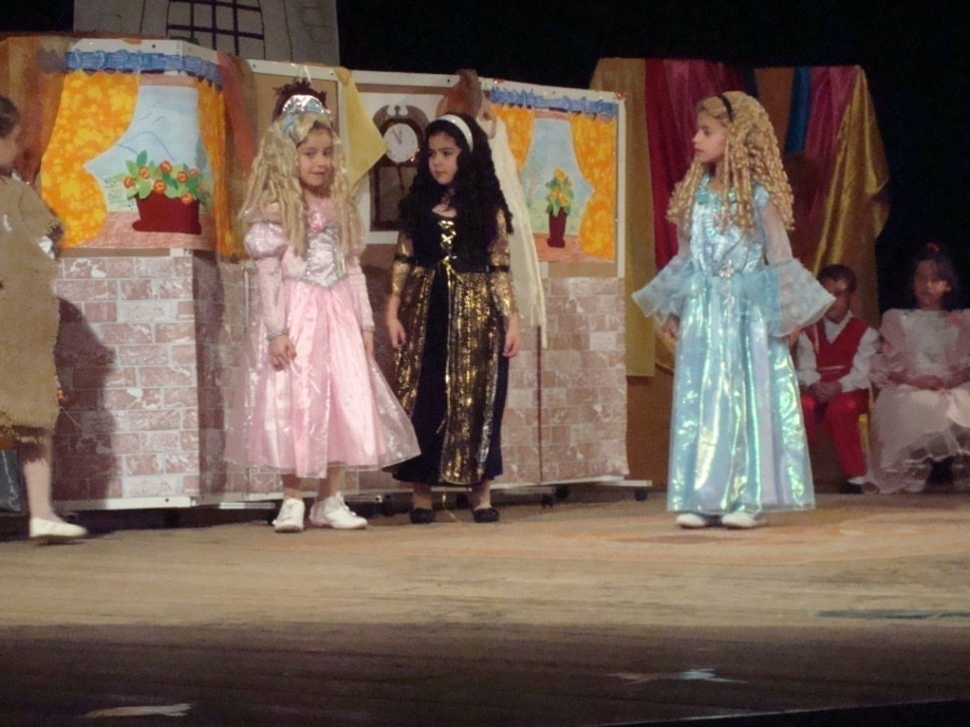
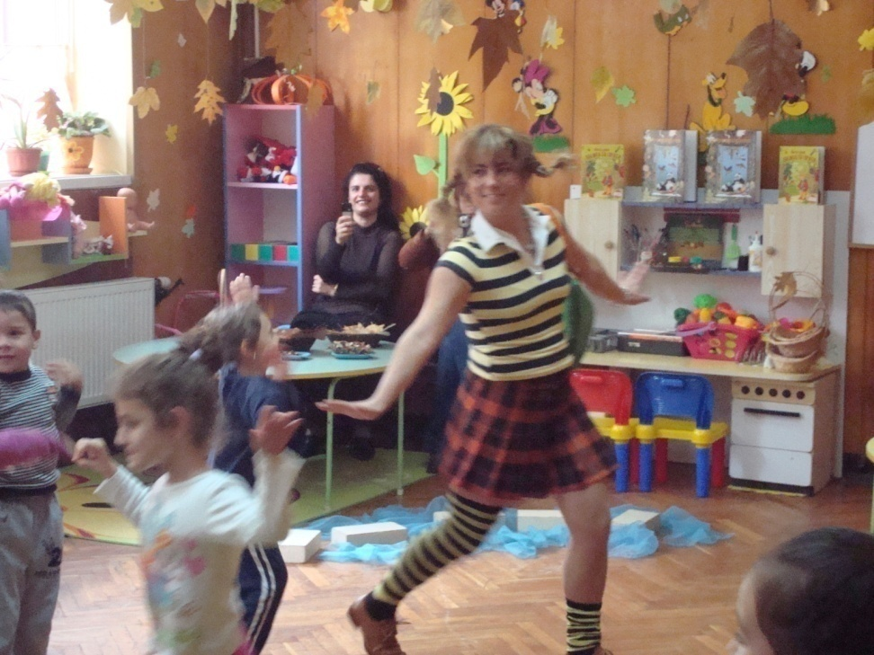
НИЕ СМЕ В ПРИКАЗКИТЕ И ПРИКАЗКИТЕ СА В НАС

Slide 18
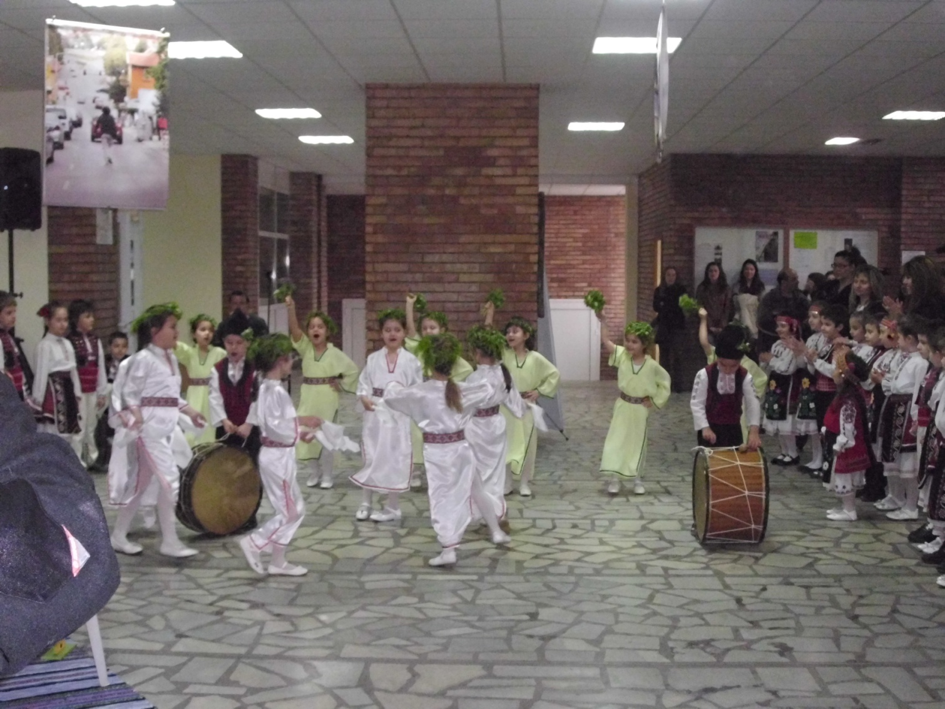
МАКАР И ДА СМЕ МАЛКИ, НИЕ ОБИЧАМЕ И УВАЖАВАМЕ БЪЛГАРСКИТЕ ТРАДИЦИИ

Slide 19
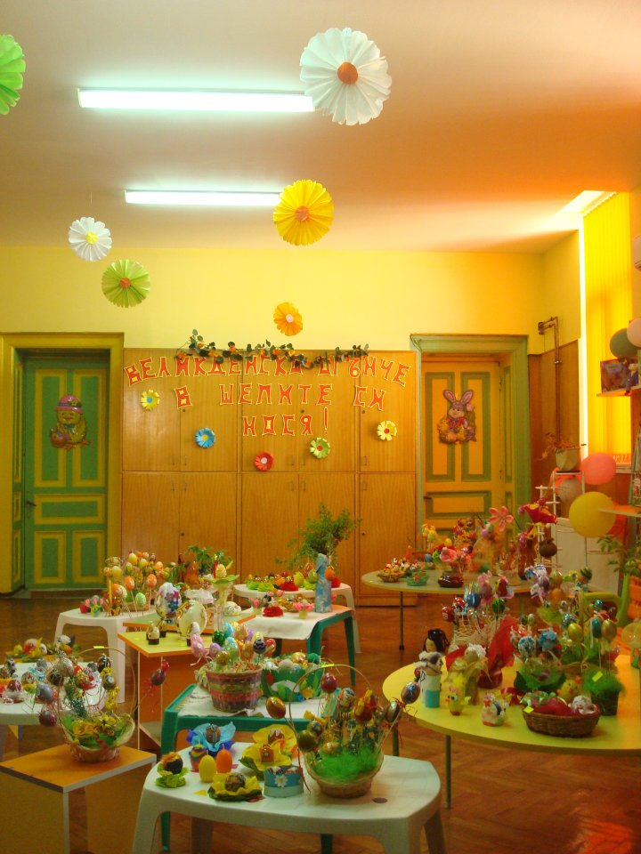

Slide 20
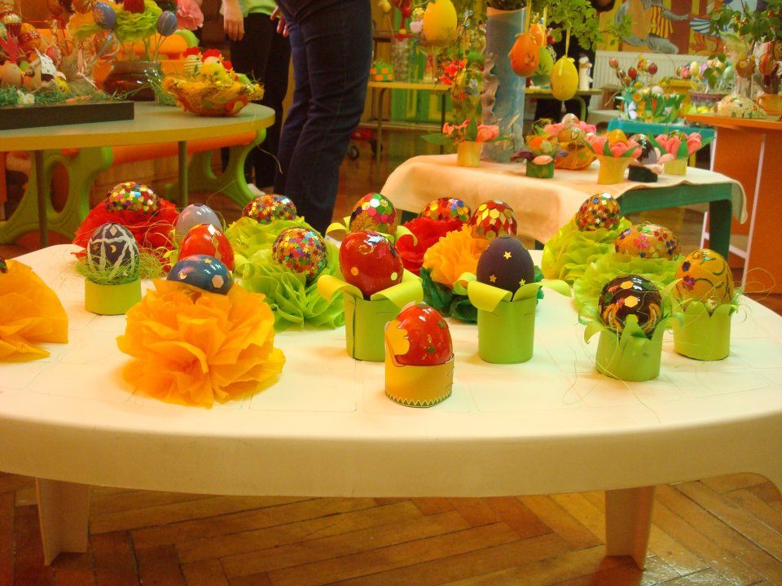

Slide 21
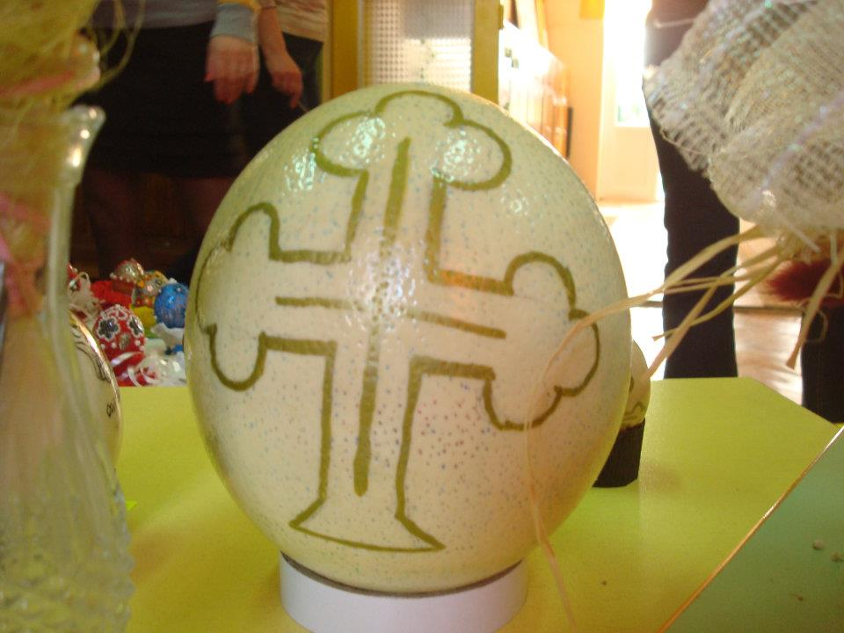
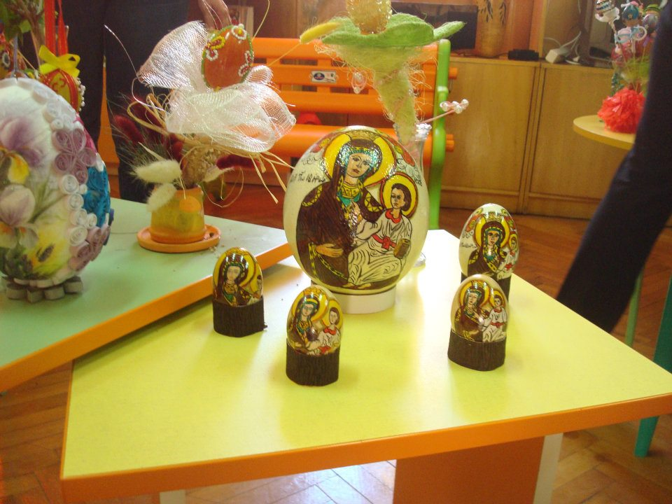

Slide 22
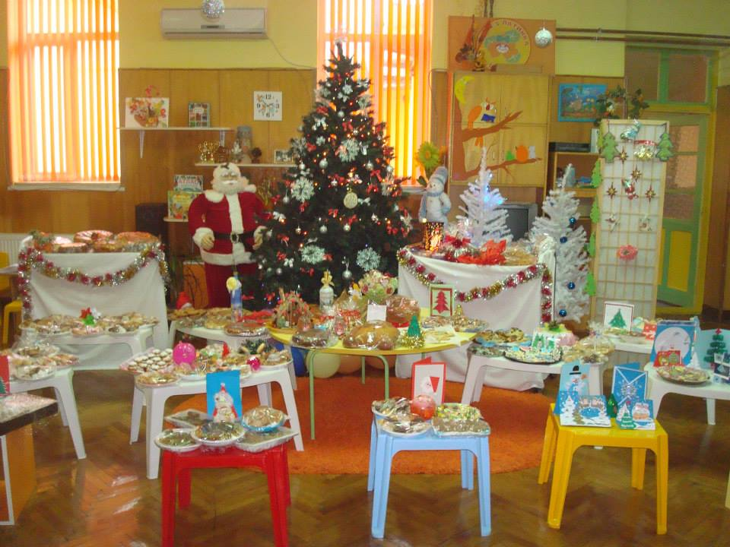

Slide 23
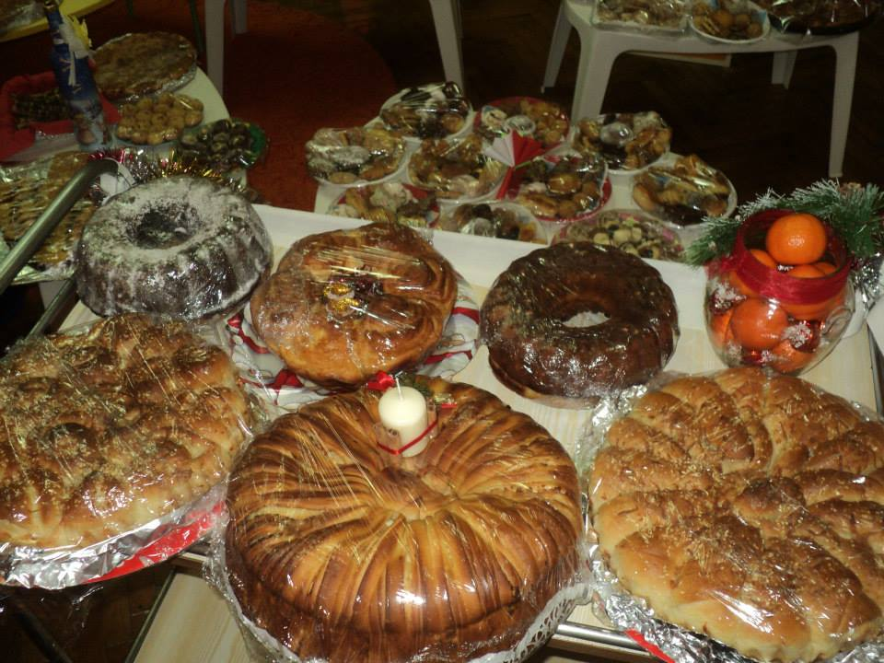

Slide 24
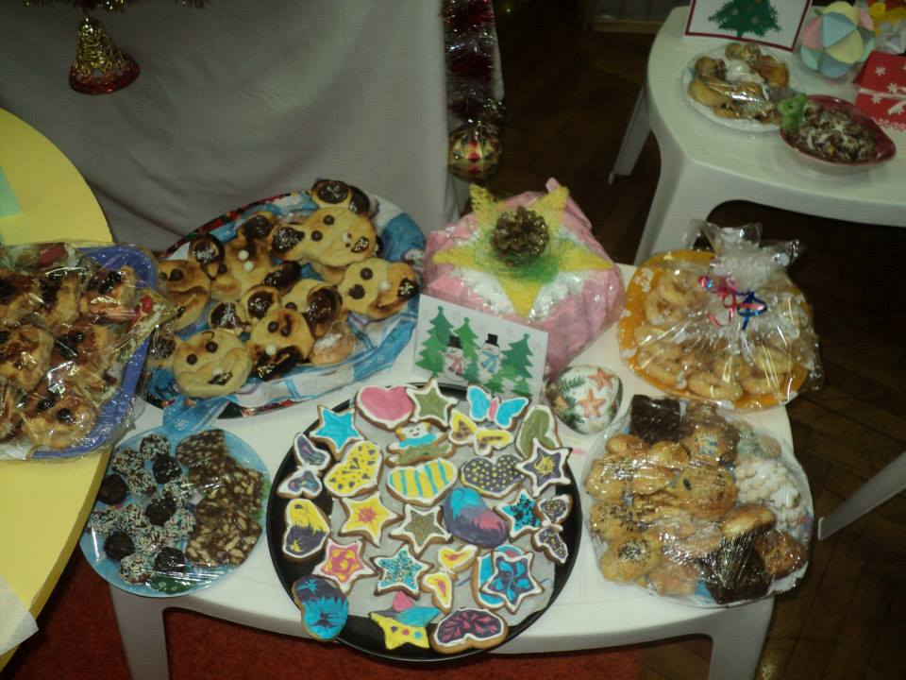
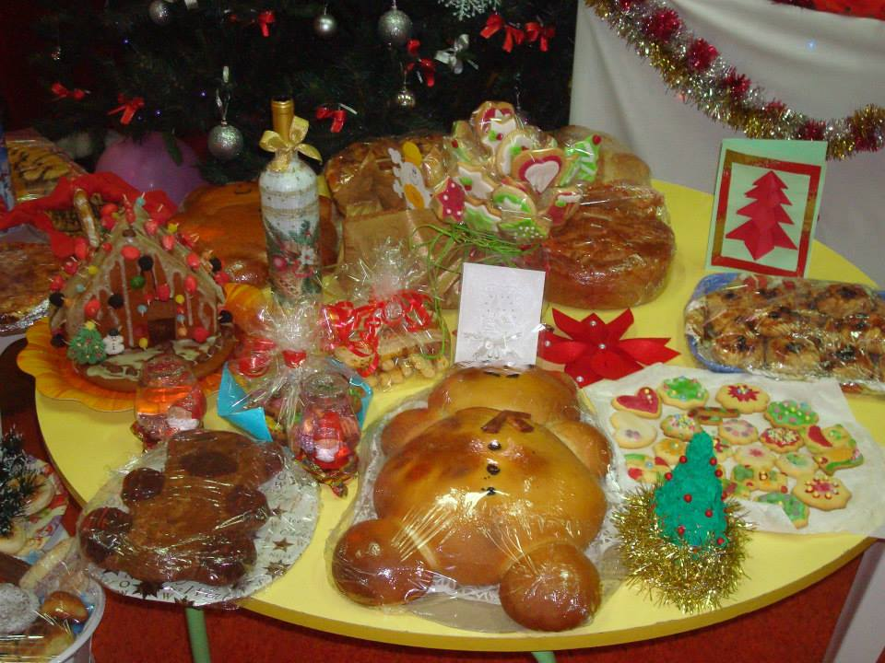

Slide 25
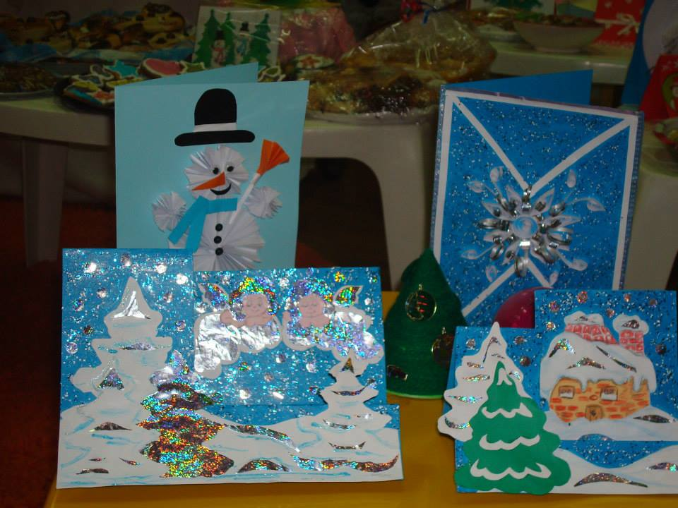

Slide 26
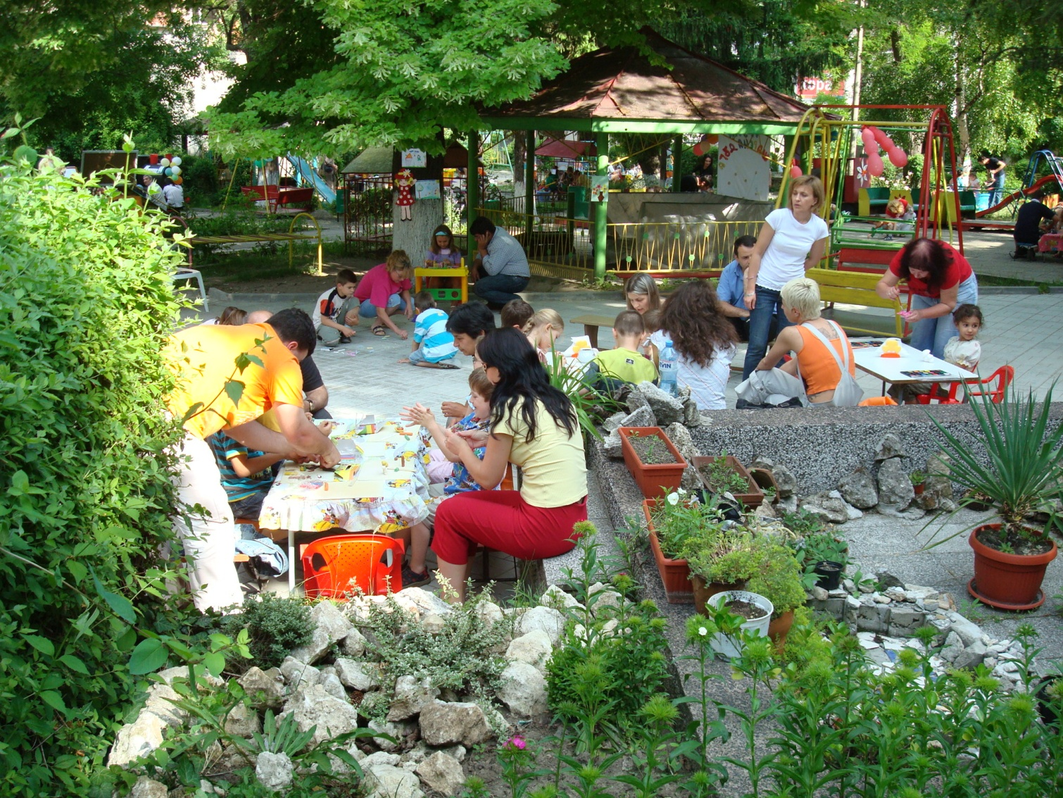

Slide 27
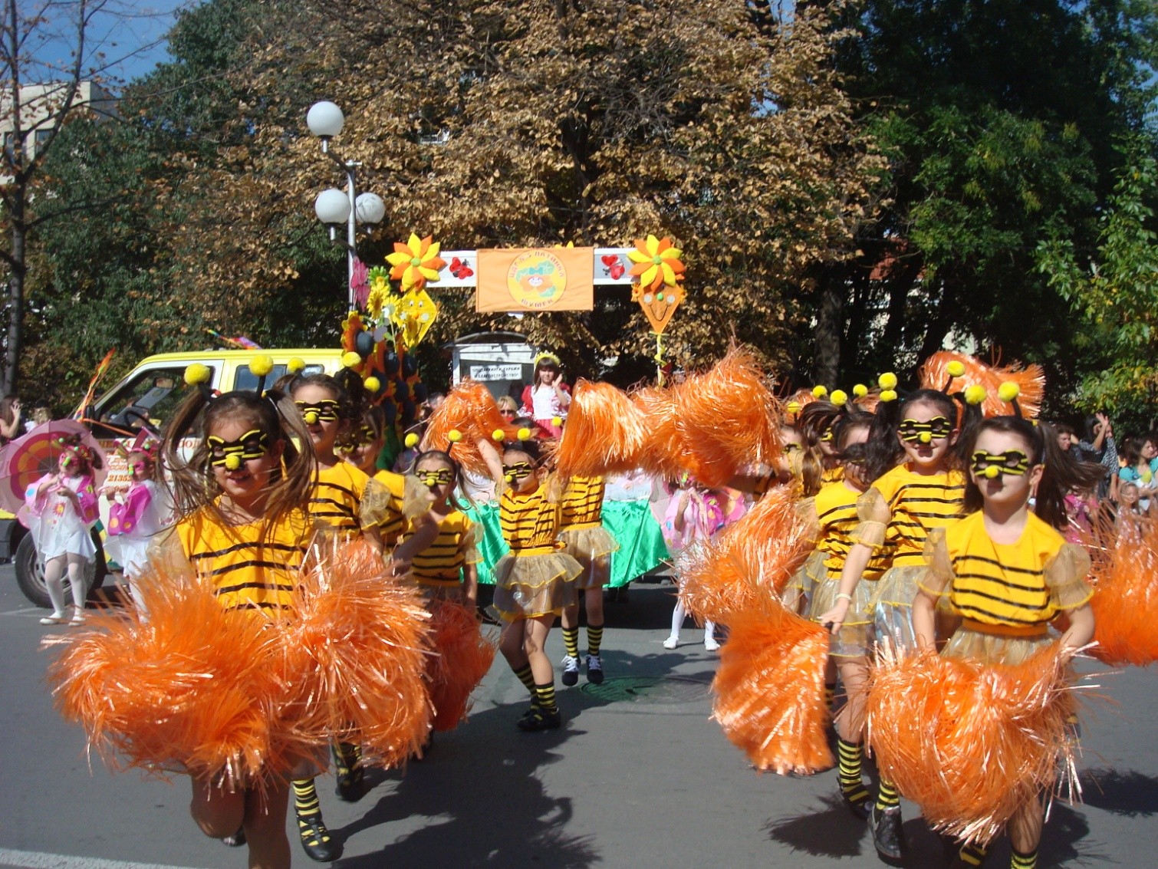

Slide 28
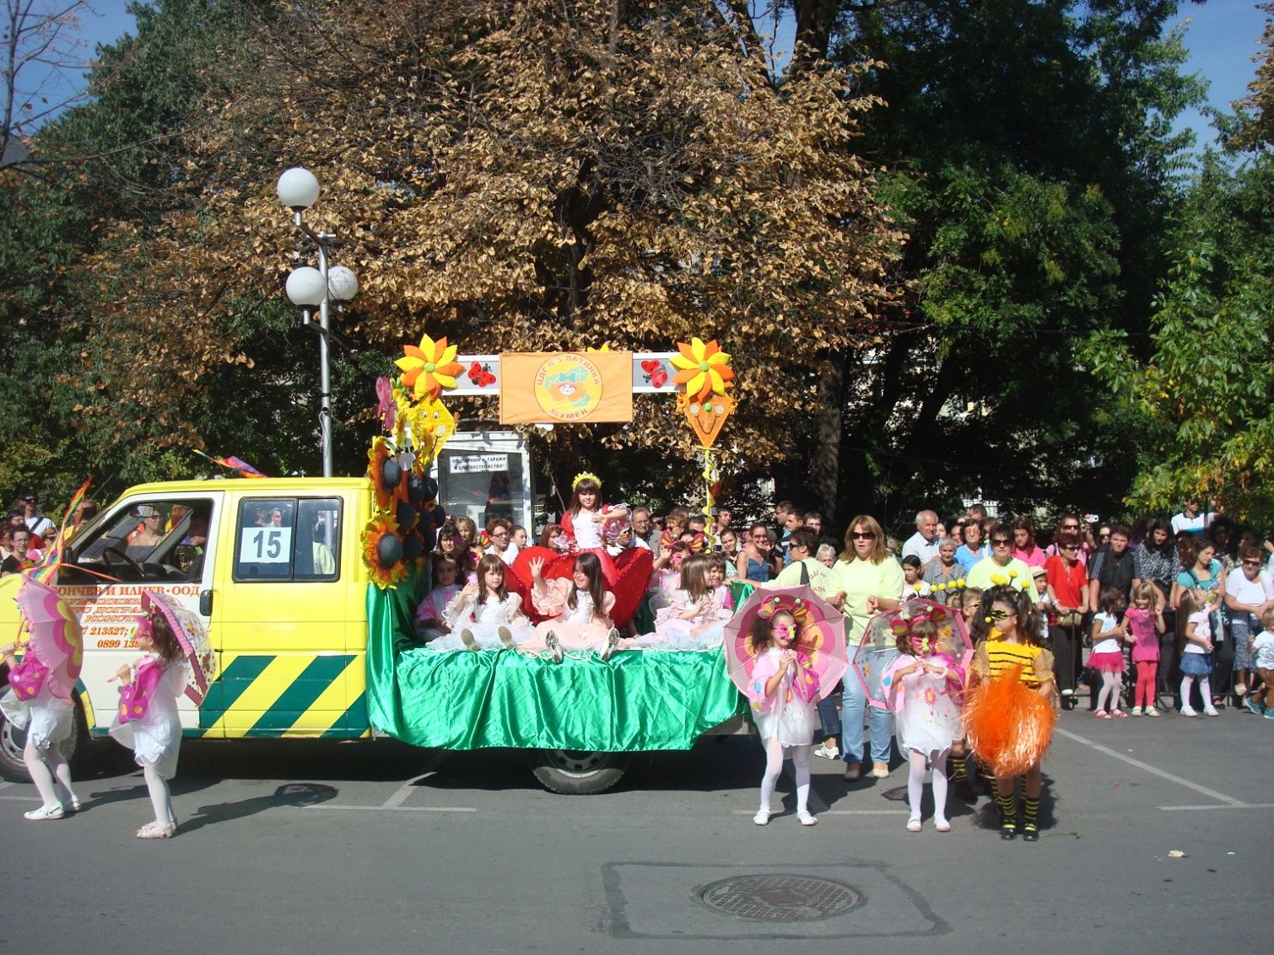

Slide 29
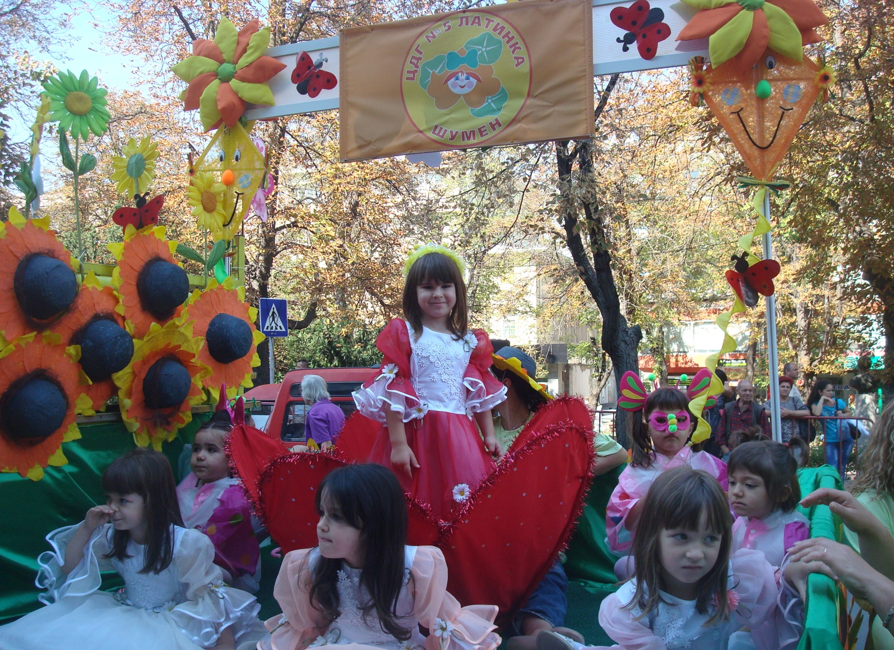
ТОВА СМЕ ЦВЕТЯТА НА ДГ “ЛАТИНКА”

